Slide 1
데이터 통신
정진우 교수님
컴퓨터과학과 201311126 서우일

Slide 2
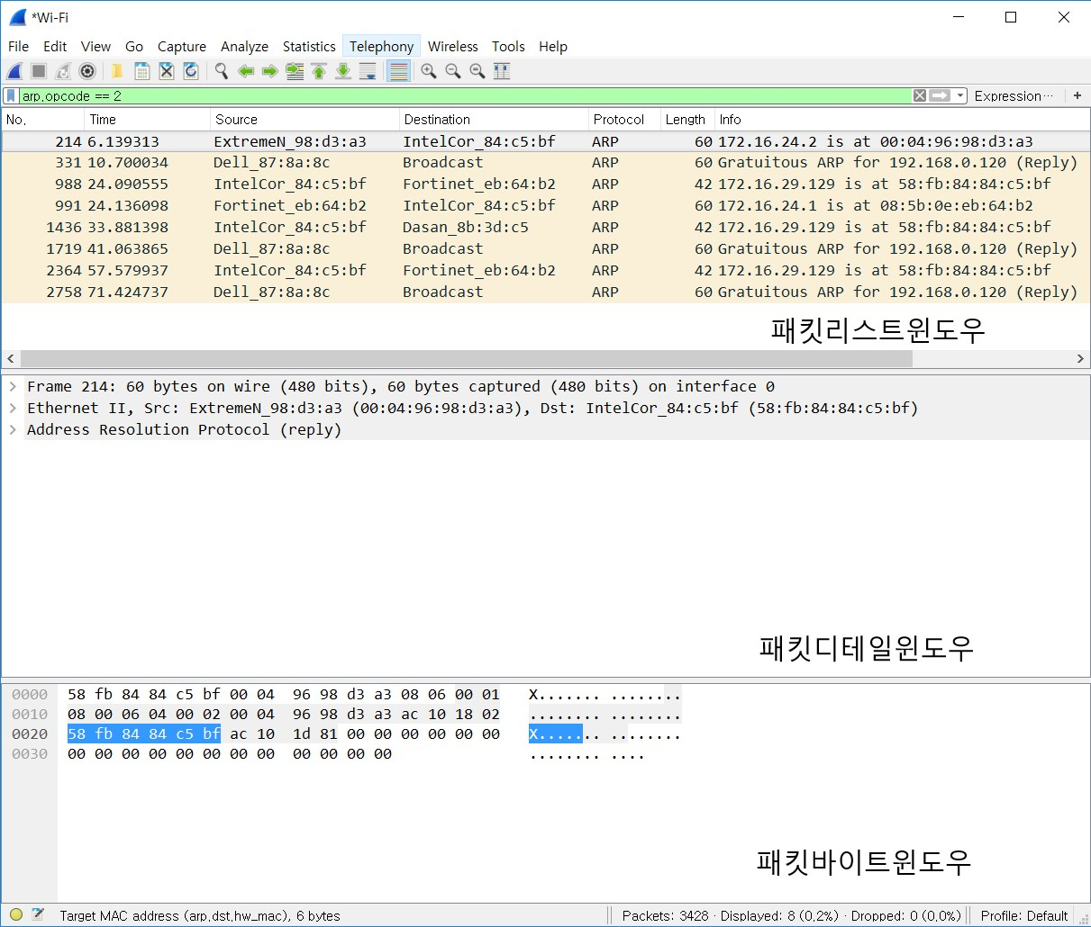
WORK 1)

Slide 3
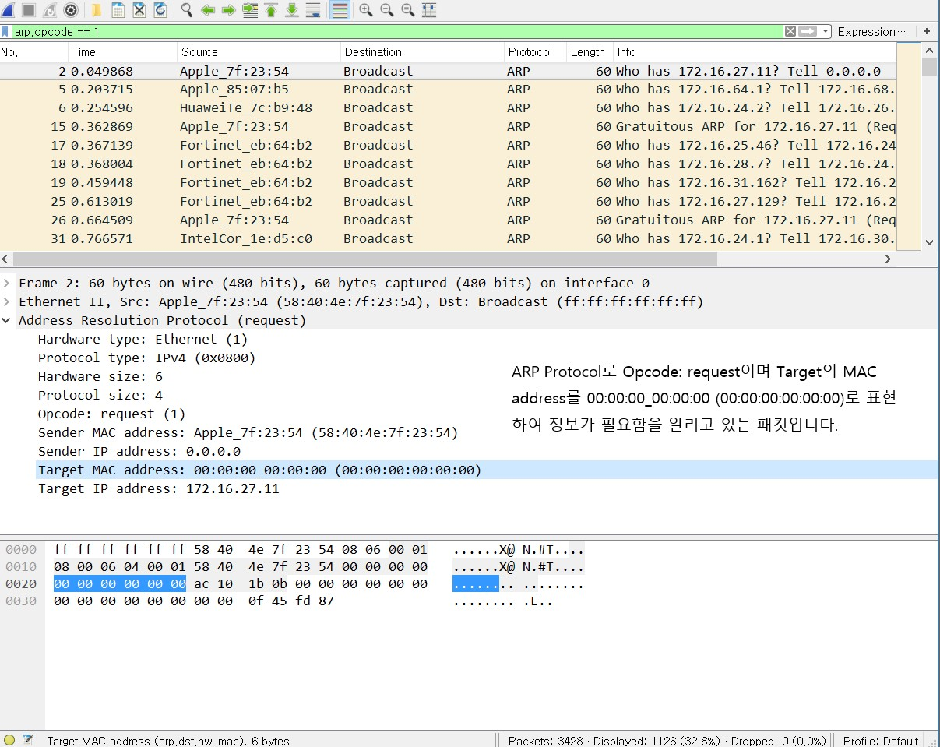
WORK 2-1)
Sender (Apple)로부터 172.16.27.11의 MAC address를 구하려고 Target이 가진 IP에 연결된 컴퓨터 내부의 LAN에서 MAC address에 00:00: ~~~ 00)로 표현해 놓았습니다

Slide 4
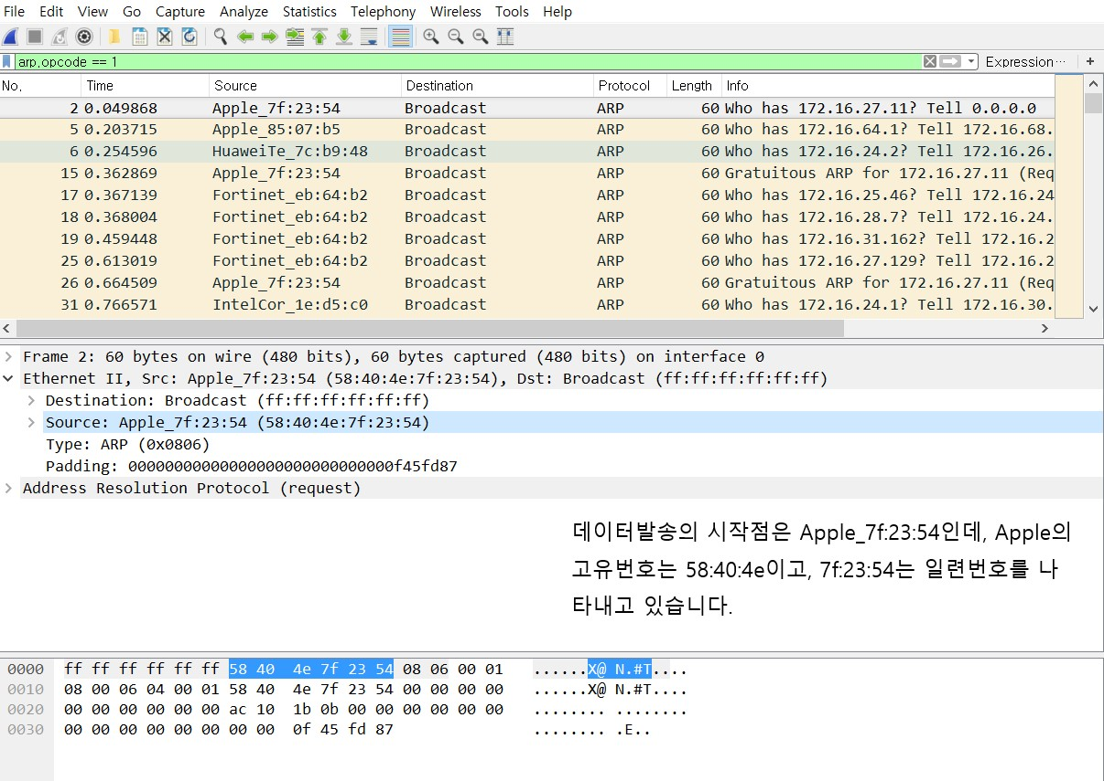
WORK 2-2)

Slide 5
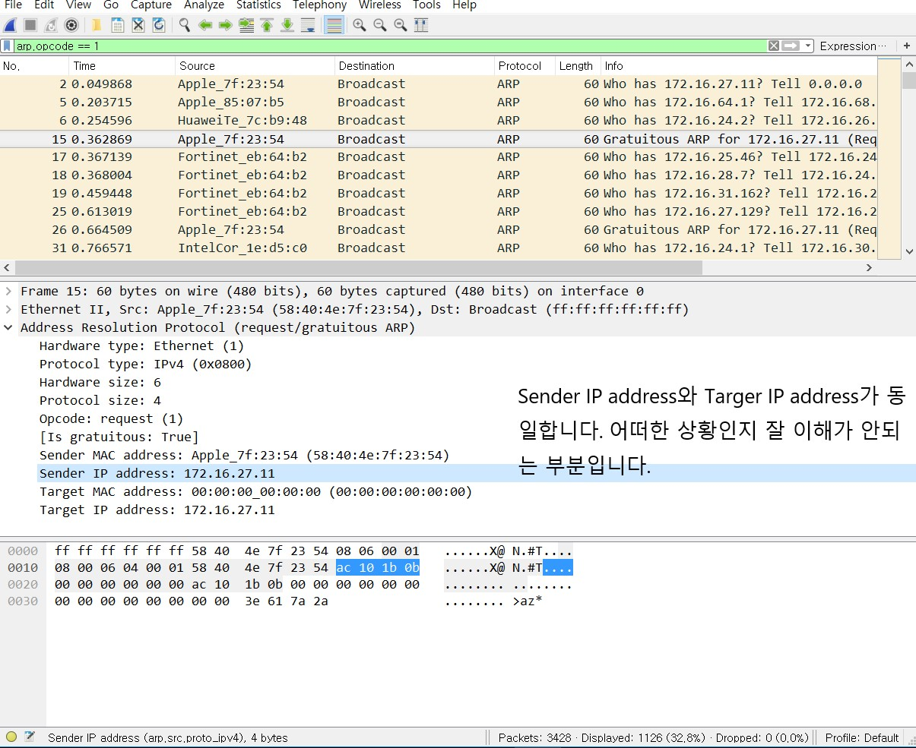
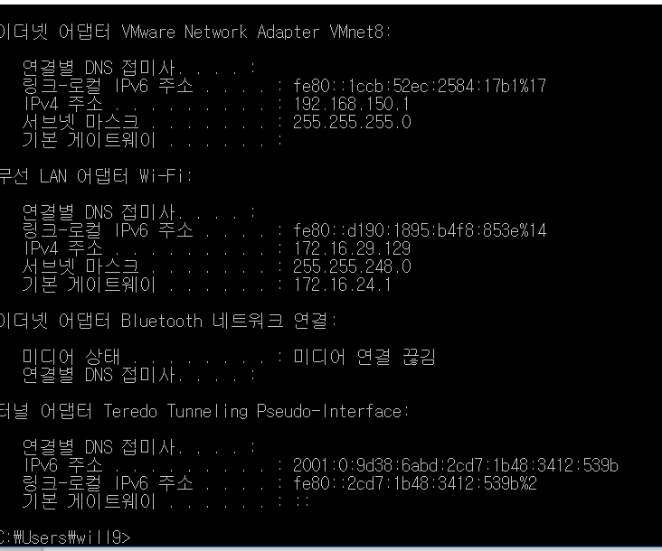
WORK 2-3)
제 컴퓨터 IP = 172.16.29.129인데, 제 자신에게 보낸 패킷이 아님에도 Sender와 Target의 IP가 똑같이 나왔습니다.

